Slide 1


LEVEL UP
청지기교회 행동 강령
남전도회와 전 성도가 함께 실천하는 LEVEL UP 로드맵

Slide 2
생각의 전환, 행동의 시작
"진단은 끝났다. 이제는 우리가 직접 움직여야 할 때입니다."

Slide 3
현황 돌파를 위한 패러다임 전환
현재 현상 (As-Is) | 우리의 약점 | 돌파 전략 및 실천 방향 (To-Be)
성도수 정체 | 전도 동력 상실, 수동적 신앙 | 1인 1영혼(VIP) 기도 및 능동적 관계 전도 시작
40대 이상 성도 과반수 | 다음 세대와의 단절 우려 | 청년/학생층 대상 적극적 재정 후원 및 멘토링 결연
15년 된 노후화된 시설 | 새가족이 머물기 부담스러움 | 리모델링 후 '열린 카페형 공간'으로 적극 활용
3인 공동목회 | 목회자에게 행정 부담 가중 | 평신도(남전도회)가 시설/행정 분담, 목회자는 말씀 집중

Slide 4





3인 공동목회의 시너지 극대화 방안
목사님들이 가장 잘하시는 일에 집중하시도록, 우리가 역할을 분담합시다.
목회자의 역할 (집중)
남전도회의 역할 (방패)
전 성도의 역할 (동역)
세 분 목사님은 각각 말씀 선포, 양육/상담, 다음 세대 기획이라는 본질적 목양 사역에만 100% 에너지를 집중하십니다.
교회 시설 보수, 주차 관리, 재정 행정, 행사 준비 등 육체적이고 실무적인 궂은 일은 남전도회가 최대한 방어합니다.
예배의 자리를 기도로 채우고, 새가족을 따뜻하게 맞이하며, 목회자를 비판하기보다 칭찬과 중보기도로 후원합니다.

Slide 5
남전도회 3대 실천 방안
"작업복을 입고 교회의 일꾼이 되겠습니다."

Slide 6
우리가 앞장서겠습니다: 남전도회 행동 수칙
공간의 청지기 (토요 클린 데이) 정기적 시간을 확보, 남전도회가 새롭게 단장된 교회 공간(화장실, 카페테리아 등)을 쓸고 닦아 최상의 컨디션을 유지합니다.
예배의 수문장 (주일 안내 전담) 주일 예배 30분 전, 남전도회 회원들이 주차장과 로비 입구에 배치되어 처음 오는 새가족을 가장 환한 미소로 에스코트합니다.
지역사회의 가교 (마전동 소모임 참여) 교회 밖 마전동 아빠들을 전도하기 위해, 남전도회 주도로 지역 '족구 모임', '등산 동호회' 등 취미 소모임을 만들거나 가입해 접촉점을 늘립니다.

Slide 7
전교인 4대 실천 캠페인
"나 하나쯤이야"에서 "나부터 시작하자"로

Slide 8




기적을 만드는 성도의 구체적 습관
1. 앞자리 은혜 선점하기
2. 1인 1 VIP(태신자) 매일 기도
예배당 뒷자리부터 앉는 습관을 버립니다. 예배 10분 전에 도착하여 무조건 앞자리부터 채워 앉아, 목사님의 시선을 따뜻하게 만들어 드리고 영적인 분위기를 주도합니다.
스마트폰 바탕화면이나 냉장고에 내가 전도할 이웃(VIP) 1명의 이름을 적어둡니다. 매일 밤 10시, 전 성도가 각자의 처소에서 1분간 VIP를 위해 알람을 맞추고 기도합니다.
3. '끼리끼리' 식사 금지
4. 언어의 성화 (긍정 선포)
주일 점심시간, 친한 성도들끼리만 모여 식사하는 것을 의도적으로 피합니다. 혼자 밥 먹는 새가족이나 청년의 테이블에 먼저 찾아가 교제합니다.
"우리 교회가 그렇지 뭐", "사람이 없어서 안 돼" 같은 부정적인 언어를 철저히 금지합시다. "좋아지고 있습니다", "하나님이 하실 겁니다"라는 칭찬과 격려의 말만 사용합니다.

Slide 9
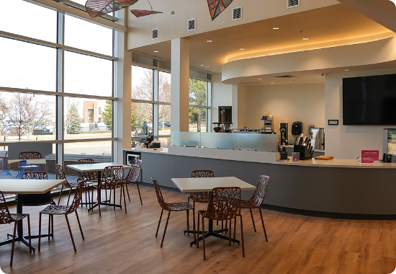

리모델링 공간의 200% 활용법
새로운 인테리어는 주일에만 쓰는 공간이 아닙니다. 다음 세대와 지역 주민을 교회로 이끄는 강력한 무기로 사용해야 합니다.
평일 맘카페 & 스터디룸 개방 마전동 어머니들이 차를
마시거나, 학생들이 공부할 수 있도록 주중에 상시 개방
합니다.
청년부 주말 아지트 어른들의 간섭 없이 우리 아이들과
친구들이 자유롭게 찬양하고 교제할 수 있도록 토요일
저녁 공간을 온전히 내어 줍니다.

Slide 10
2026 청지기교회 LEVEL UP 실행 타임라인 (案)
26년 7월
26년 12월
실천 사역 런칭
1차 부흥 달성
1인 1VIP 전도 집중 기도 돌입
출석 성도 100명 돌파 및
다음 세대 예배 부흥의 가시화
26년 6월
26년 10월
새 부대 완공
새생명 축제
인테리어 완료 및 감사의 예배
가을 총동원 전도 주일
품었던 VIP 1명씩 초대하기

Slide 11
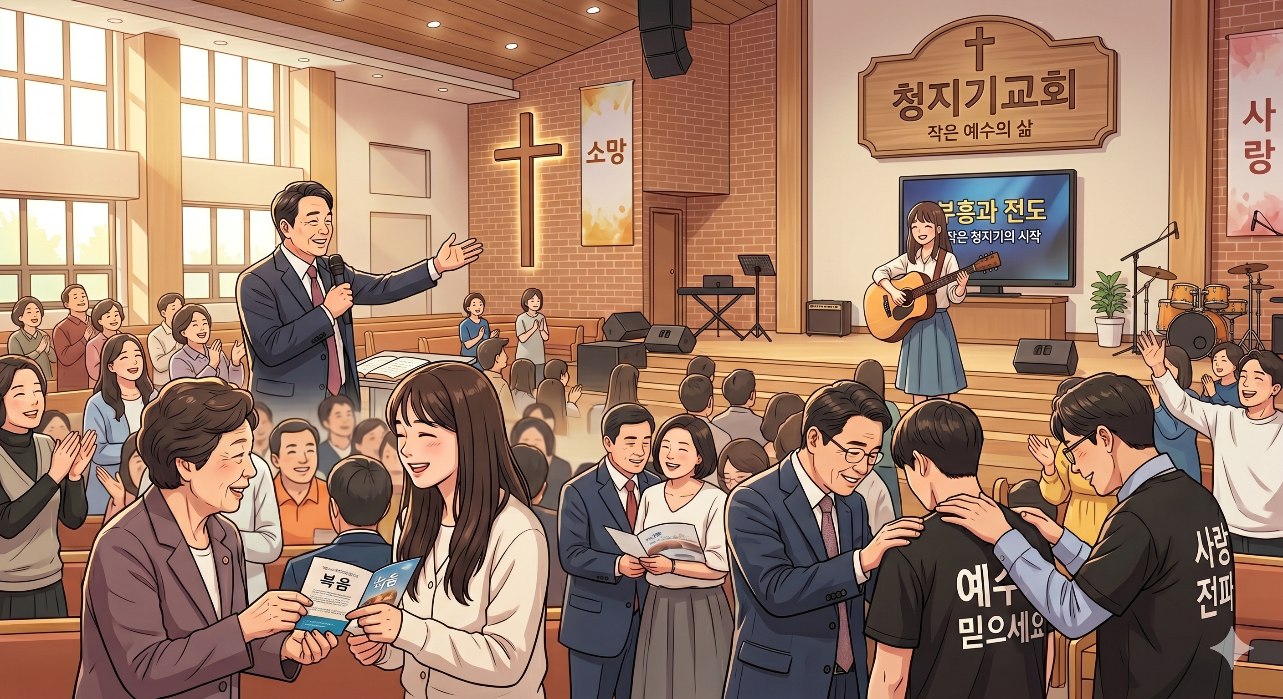
부흥은 건물이 아닌
사람이 합니다
공간이 깨끗해졌다고 저절로 부흥하지 않습니다.
세 분의 목사님이 아무리 훌륭하셔도 혼자서는 할 수 없습니다.
우리가 먼저 변해야 합니다.
우리가 먼저 뜨겁게 사랑해야 합니다.
남전도회가 그 밀알이 되겠습니다.

Slide 12

이제, 함께 기도합시다!
"주님, 제가 청지기교회 부흥의 도구가 되게 하소서"
인테리어 공사의 안전과 완공을 위하여
세 분 목사님의 영육 간의 강건함을 위하여
오늘 결단한 우리의 실천이 열매 맺도록

